Slide 1
Profesjonelt læringsfellesskap
Innspill fra Mattias Øhra
Momenter fra Emstad 2012:

Slide 2
Hvor skal vi ?
feedback
feedup
Mål for læringen. Hvor du skal
feedforward
Hva du skal gjøre for å nå målet
Tilbakemelding på læreingsarbeidet
Endre tilbakemeldingskultur
i klasserommet og ift den enkelte elev
Tilbakemeldinger
Oppovermeldinger
Framovermeldinger
Kunnskapsdeling gjennom hospitering/klasseromsvandring
Institusjonell forankring gjennom strategisk skoleledelse
(rektor)

Slide 3
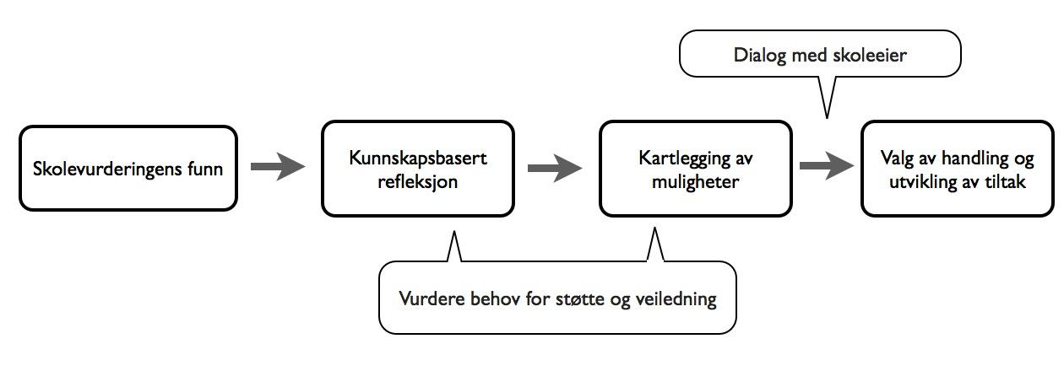
Skolevurdering for forbedring, en tankemodell etter Emstad 2012:70
Tilbakemeldingskvalitet & hospitering
Case: Feil forventninger og oppfølging fra ledelsen?
Faglig forberedt?
Riktig fokus?
Er vi her nå?
Rektor og mellomledelse
Delegere til ressurspersoner?
Framlegg på de ulike skolene
Foredrag og faglige resurser
Framlegg på de ulike skolene

Slide 4
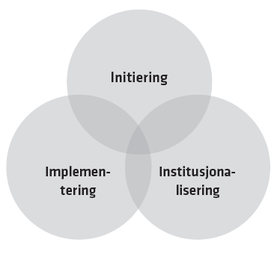
Utviklingsarbeid- Klasseledelse

Slide 5
  Analyse av skolens etablerte praksis
  Kollektiv beslutning
  Aktiv ledelse
  Motiverte medarbeidere
  Plan for arbeidet
initiering
  Utvikle skolekulturen
  Kompetanseheving
  Lokal tilpasning
  Lojalitet til arbeidet
  Refleksjonsgrupper
  Ekstern veiledning
implementering
  Evalueringsrutiner
  Videre kompetanseutvikling
  Vedlikeholdsrutiner
institusjonalisering

Slide 6
Fem læredisipliner for å utvikle en lærende organisasjon. (P. Senge ).
Personlig mestring
Mentale modeller
Felles visjon
Gruppelæring
Systemtenkning

Slide 7
P. Senge om lærende organisasjoner
Kilde: http://home.hio.no/hio-lo/present/teori/lo.htm
1. Personlig mestring Å mestre noe betyr at en person har kunnskaper og kan utøve bestemte ferdigheter. Senge legger imidlertid noe mer enn kompetanse og ferdigheter i personlig mestring, det dreier seg om å leve livet kreativt framfor reaktivt. Dette innebærer at man er i en kontinuerlig prosess bestående av klarlegging og utdyping av sine personlige visjoner, konsentrasjon om sine krefter og oppfattelse av virkeligheten på en objektiv måte. Mennesker med en høy grad av personlig mestring vil regelmessig videreutvikle sin evne til å skape de resultatene i livet de virkelig søker å oppnå. Det vil si at de er i en prosess av livslang læring.
2. Mentale modeller Dette dreier seg om inngrodde kulturer, antakelser eller tankebilder som organisasjonen har. De påvirker både hvordan vi oppfatter verden og hvordan vi handler. Svært ofte er vi våre mentale modeller ubevisst og ser derfor ikke hvordan de påvirker vår adferd. Ny innsikt blir ofte ikke tatt i bruk fordi den er i strid med inngrodde forestillinger om hvordan verdenen er. Derfor må disse mentale modellene fram i lyset, slik at de ikke blir hindringer. Problemene med de mentale modellene ligger ikke i om de er riktige eller gale; per definisjon er alle modeller forenklinger. Problemene ligger i de underbevisste modellene, de usynlige, og ikke i de uttrykte og synlige modellene. Denne disiplinen starter derfor med at vi må lære oss å oppdage våre indre bilder av verden, bringe dem frem i lyset og gjøre dem til gjenstand for nitid granskning.

Slide 8
P. Senge om lærende organisasjoner
Kilde: http://home.hio.no/hio-lo/present/teori/lo.htm
3. Felles visjon Disiplinen felles visjon er de felles mål og verdier eller det felles bilde av fremtiden som organisasjonens aktører slutter opp om. En felles visjon er noe mer enn en idé, den er snarere en kraft av imponerende styrke. Visjonen kan gjerne være inspirert av en idé, men den favner langt videre. Der det finnes en ekte visjon - motsatsen kan være den skriftlig formulerte visjon som bare er nedfelt i en plan - vil mennesker skape og lære, ikke fordi de blir fortalt hva de skal gjøre, men fordi de har lyst. Å skape en felles visjon omfatter evnen til å avdekke de felles bildene av fremtiden som fremmer ekte innsatsvilje og deltakelse, snarere enn lydighet. Ifølge Senge(1999) finnes ingen felles visjon før den er knyttet til personlige visjoner hos mennesker i hele organisasjonen. Visjonen blir bare en levende kraft når folk virkelig tror de kan skape sin egen framtid.
4. Gruppelæring Senge henviser til idretten, kulturlivet, vitenskapen og næringslivet og viser til eksempler på at en gruppes intelligens kan overstige summen av intelligensen til gruppens enkeltmedlemmer. Når grupper virkelig lærer, oppnår de ikke bare glimrende resultater, men de enkelte medlemmer i gruppa opplever en langt raskere personlig vekst enn de ellers kunne ha fått. Gruppelæring som disiplin begynner med dialog der gruppemedlemmenes evne til å sette tidligere overbevisninger til side utfordres og endres i retning av å engasjere seg i å tenke i fellesskap. I gjennom gruppelæring utvikles teamets evne til å skape de resultater som medlemmene virkelig ønsker. Det baserer seg på tanken om felles visjon. Det baseres også på personlig mestring, for talentfulle lag er satt sammen av talentfulle individer. Men felles visjon og talent er ikke tilstrekkelig. Utfordringen er å vite hvordan en skal spille sammen.

Slide 9
P. Senge om lærende organisasjoner
Kilde: http://home.hio.no/hio-lo/present/teori/lo.htm
I gruppen snakker man på to måter; man mestrer dialog og diskusjon. I en dialog er det en fri og kreativ utforskning av komplekse og vanskelige temaer; her lyttes det til hverandre og egne synspunkter legges til side. I en diskusjon blir forskjellige synspunkter presentert og forsvart. Man leter etter det beste synspunktet som kan støtte de beslutninger som må fattes her og nå. Dialog og diskusjon kan være komplementære, men de fleste grupper mangler evnen til å skjelne mellom disse to og bevege seg bevisst mellom dem.
5. Systemtenking Systemtenkning er Senges (1999) femte disiplin. De fem disiplinene utvikles parallelt og det er systemtenkingen som integrerer komponentene og smelter dem sammen til en enhet av teori og praksis. Uten systemtenking kan man ikke se hvordan disiplinene henger sammen, griper inn i hverandre og som viser hvordan komponentene påvirker helheten. Ved at hver enkelt av de andre disiplinene fremmes, blir vi hele tiden påminnet om at helheten kan bli større enn summen av de enkelte delene.
Organisasjoner som vil lære, må øve seg til å se verden på i dette helhetsperspektiv. Dette krever et begrepsmessig fundament av systematisk tankegang og evnen til å oppdage strukturelle adferdsårsaker. De må endre tenkemåte fra å oppfatte deler til å oppfatte helheter, fra å se mennesker som reaktive til å se dem som proaktive deltakere som skaper sin egen virkelighet, fra å reagere på nåtiden til å skape framtiden. Ved å begynne å oppfatte underliggende strukturer framfor enkelthendelser, ved å se hendelser i lys av prosesser framfor øyeblikksbilder, kan de trenes opp en ny måte å tenke på som gjør det lettere å finne de punktene der minimal innsats kan føre til betydelig og varig forbedring.

Slide 10
Profesjonelt læringsfelleskap (PLF)
PLF dreier seg i høy grad om hvordan det i noen skoler skapes en kollektiv kultur som legger vekt på å forbedre skolens praksis gjennom en kritisk undersøkelse av egen praksis.
PLF dreier seg om å etablere en samarbeidskultur. En samarbeidskultur kan beskrives som en kultur som har fokus på å bygge kapasitet for kontinuerlig forbedring, og er en måte å arbeide og lære på (Fullan, 2006). Kulturen som preger PLF, kan også beskrives som en kultur preget av et felles ansvar for elevenes læring (Hord, 1997).

Slide 11
Samarbeidskultur
Empiriske kjennetgn:
fellesverdier og visjon
kollektivt ansvar for elevenes læring
refleksjon og reflekterende profesjonelle undersøkelser
individuell og kollektiv profesjonell læring
støttende og delt ledelse
Alle disse karakteristikkene må sees på som interagerende.

Slide 12
«activity traps», Earl, Katz og Ben Jafaar (2009)
det vil si at skolen er mer opptatt av effektivitet og handling og ikke tar seg tid til kritisk kunnskapsbasert refleksjon. De går raskt over til handling og kan ende opp med å ta tak i mindre presserende tema.

Slide 13
Kritisk refleksjon over egen praksis
Profesjonelle praksisfellesskap kjennetegnes av en kultur preget av kritisk refleksjon over
egen praksis, der ny kunnskap og ideer bringes inn, for å bidra til større kunnskapsgrunnlag
for refleksjonen (Bolam mfl., 2005; DuFour, 2004).
Kunnskapsutvikling som er basert kun på egne og lokale erfaringer, blir for begrenset (Ertsås & Irgens, 2012).

Slide 14
Case: implementering av læringsmål
De fleste lærerne har ikke tro på at
læringsmål vil utgjøre noen forskjell for elevenes læring, derfor er dette et tema skolen ikke ønsket å gå videre med.
Det ble ikke stilt spørsmål om hva som lå til grunn for lærernes tro på at læringsmål var av liten betydning for elevenes læringsprosesser, heller ikke ble det hentet inn noen kunnskap om betydningen av læringsmål for elevenes læring.
Hva er rektors rolle her?

Slide 15
Erfaringer versus kunnskap
Det foreligger en god del formell kunnskap om hvilken betydning læringsmål har for elevenes læring. Denne type
formell kunnskap kunne vært hentet inn som grunnlag for diskusjonen.
Utfallet kunne blitt den samme beslutningen, men beslutningen ville vært basert på refleksjon basert på kunnskap og ikke bare erfaringer.

Slide 16
Profesjonelt læringsfellesskap
I PLF knyttes dette til et kollektivt samarbeid og kollektiv profesjonell læring. Earl og Timperley (2009) peker på betydningen av en «inquiry habit of mind».
Forbedring av undervisningspraksis kan skje gjennom at lærere ikke bare deler sine ideer, men også begrunner sine ideer med bevis.
Målet er å øke kvaliteten på ideene og informasjonen som benyttes i arbeidet med forbedring av elevenes læring.

Slide 17
Ledelsesprosesser som har hatt betydning for bruk av skolevurdering:
Klare mål for vurderingsarbeidet kommuniseres av ledelsen
Tilrettelegging for refleksjon og problemløsning på alle nivå i skolen
Koordinering og oppfølging av arbeidet på tvers av alle nivå
Beslutningen tatt på grunnlag av interaksjon på tvers av alle nivå

Slide 18
Mangel på gode ledelsesprosesser innebærer:
Uklare mål
Mangel på prioritering av tid og oppgaver
For mange konkurrerende oppgaver
Lærer må selv prioritere mellom ulike oppgaver

Slide 19
Hvordan
prioriterer tid til oppfølging?
etablerer en hensikt og bygge en intern forpliktelse blant lærerne?
legge til rette for og fremme læringsprosesser?

